Slide 1
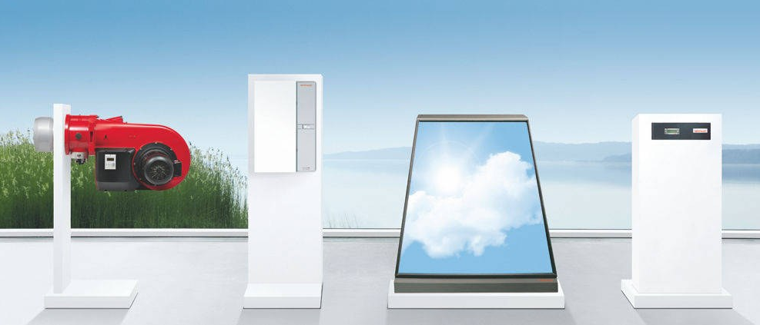
Noviteti u proizvodnom programu
Zlatibor, 03. 06. 2025

Slide 2
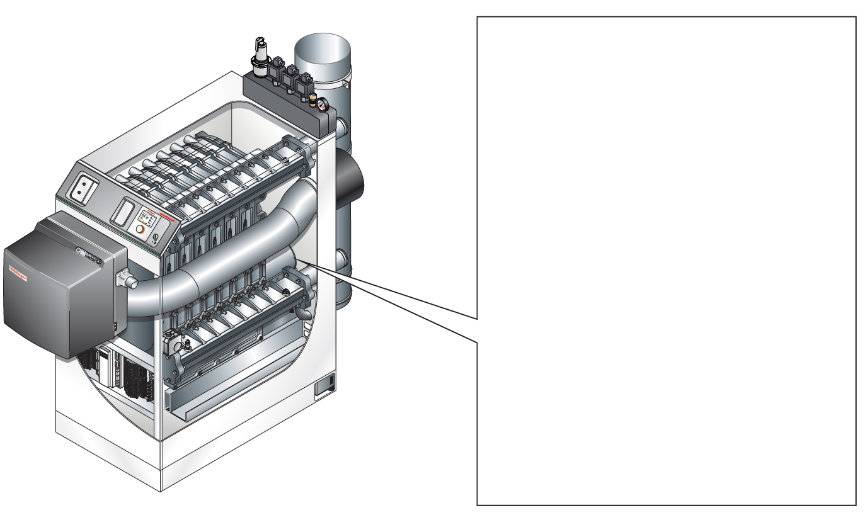
Noviteti : Kondenzacioni podni kotlovi WTC GB do 620 kW
Prednosti na jednom mjestu
Profesionalni gasni kondenzacioni uredjaj
Kvalitetan toplotni prenosnik iz Al/Si legure
Veliki otvori za održavanje
Hitro-montažno izvedeni priključci polaznog i povratnog voda DN 100
Premix gorionik WG 40 PLN U serijska oprema
široko modulacijsko područje 1:10
Poznato upravljanje sa W-FM 25
Ultra LowNOx tehnika z NOx < 56 mg/kWh
Integriran 60 μm filter vazduha sa zadnje strane
Bogat pribor za gorionik
Modbus komunikacija gorionika sa regulatorom WEM
Potpuna oprema kotla
Kompletna oprema sigurnosti za > 300 kW (EN 12828)
Standardizovani senzori
Sifon sa spoljnje stane kućišta naprave
Dimovodni priključak DN 250
Weishaupt Energie Management WEM
Bogata osnovna oprema za tri krugova grejanja
Integrisan priključak za WEM portal (Internet ili App)
Profesionalni el. priključci s kabelskim kanalom
Asistent za puštanje u pogon
Weishaupt sistemsko rešenje iz jedne ruke
Dimovod, hidrauličke i sigurnosne komponente

Slide 3
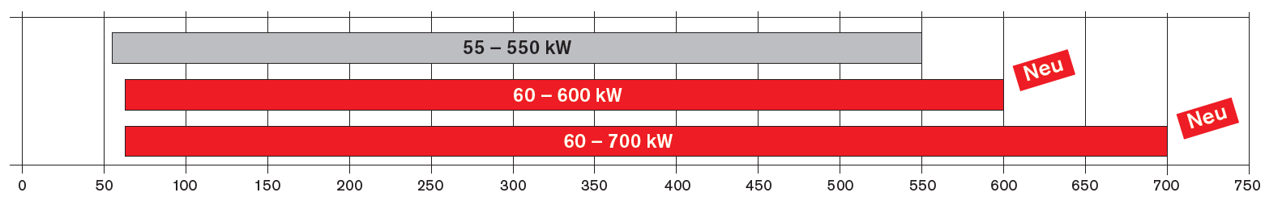
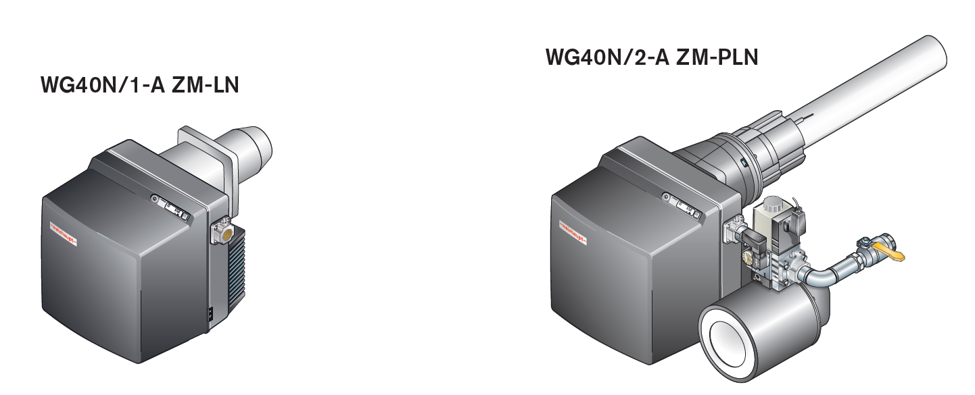
Gorionici WG 40 PLN
Pregled snaga – gorionici WG 40
Tip gorionika
WG40N/1-A ZM-LN
WG40N/2-A ZM-PLN
WG40N/3-A ZM-PLN
NOVO
NOVO
Snaga plamenika (kW)

Slide 4
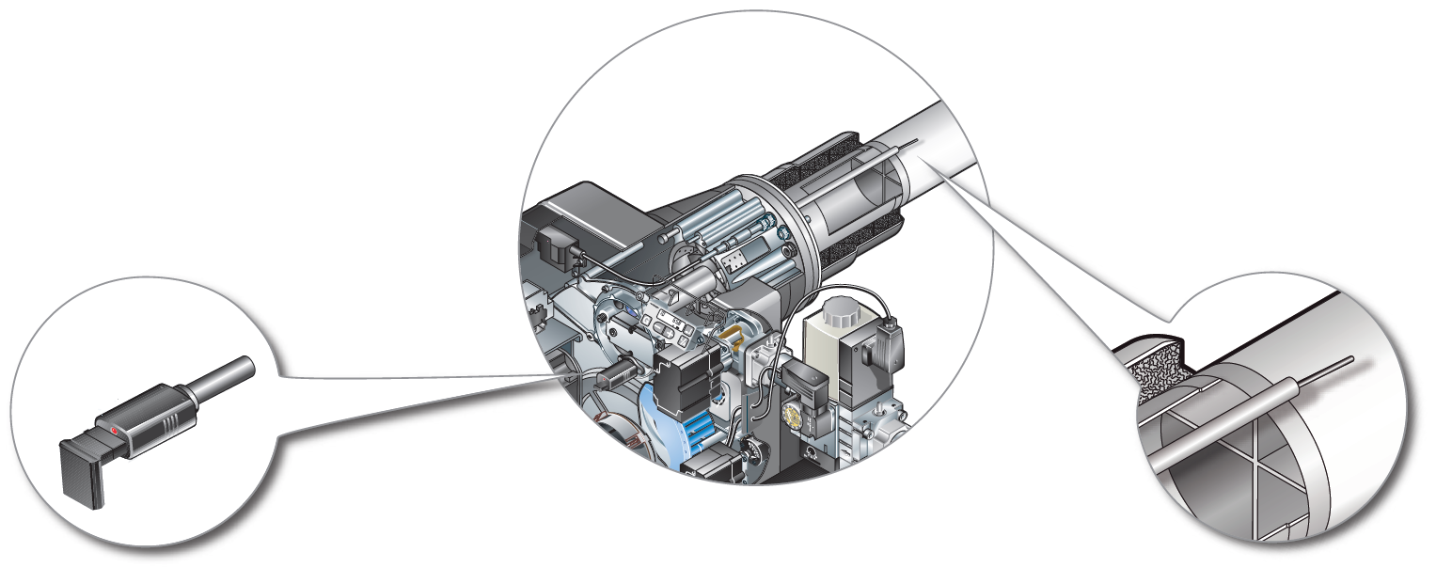
Gorionik WG 40 PLN
Maksimalna sigurnost – dvostruki nadzor plamena
Nadzor plamena sa infracrvenim detektorom pulsiranja
Nadzor unutrašnjeg plamena
Isklop gorionika uz potvrdu unutrašnjeg plamena
Povećana sigurnost
Zaštita od povratnog plamena u gorioniku :
  Zatvoren dimovod
  Oštećena površina gorionika
Nadzor plamena sa
jonizacijskom elektrodom
Pouzdan nadzor plamena
Dozvola za trajan rad
Jednostavno rukovanje
Milion puta provereno

Slide 5

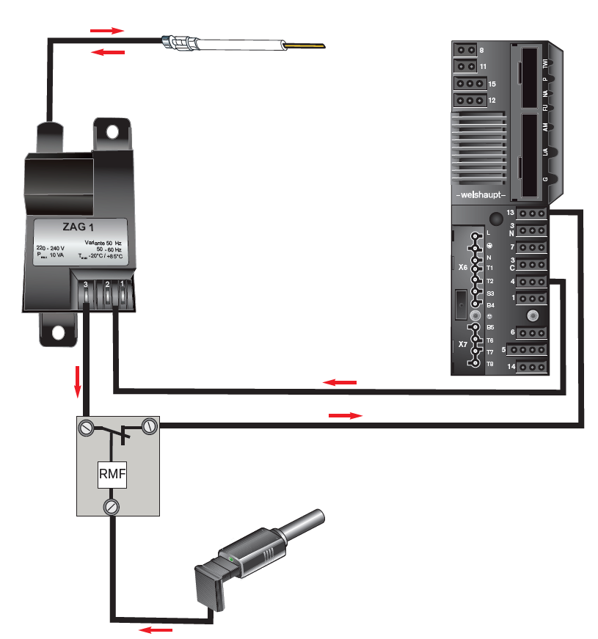
Gorionik WG 40 PLN
Jedna elektroda – dve funkcije
Ionizacijska elektroda i elektroda za paljenje
Uverljivi argumenti
Samo jedna elektroda za dve funkcije:
=> paljenje
=> nadzor plamena
Sistem ima dozvolu za trajan rad
Jednostavno rukovanje
Kompatibilno sa standardnom automatikom W-FM 25
Priključna doza infra. senzora
IR detektor plamena

Slide 6
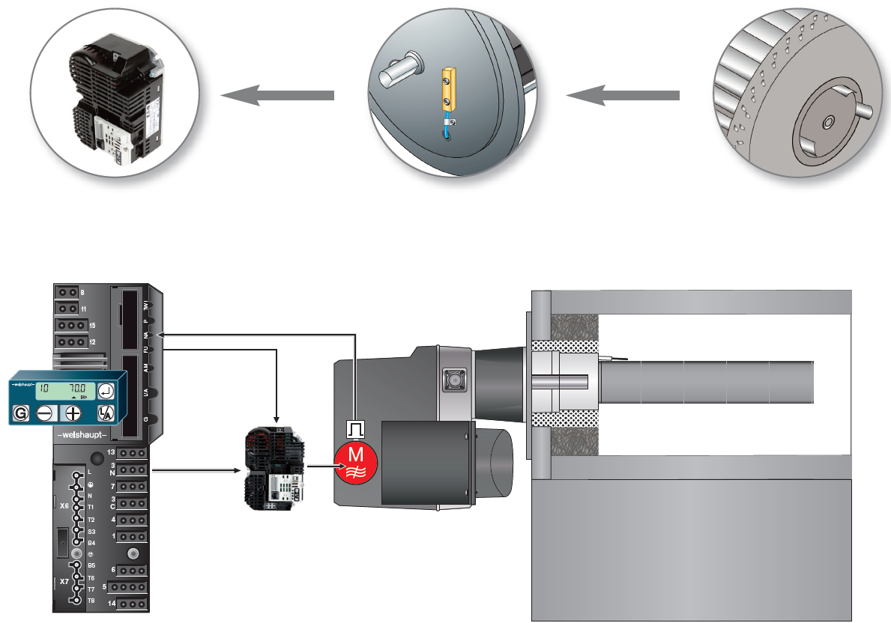
Gorionik WG 40 PLN
Regulacija obrtaja serijski: WG40 PLN gorionici

Slide 7
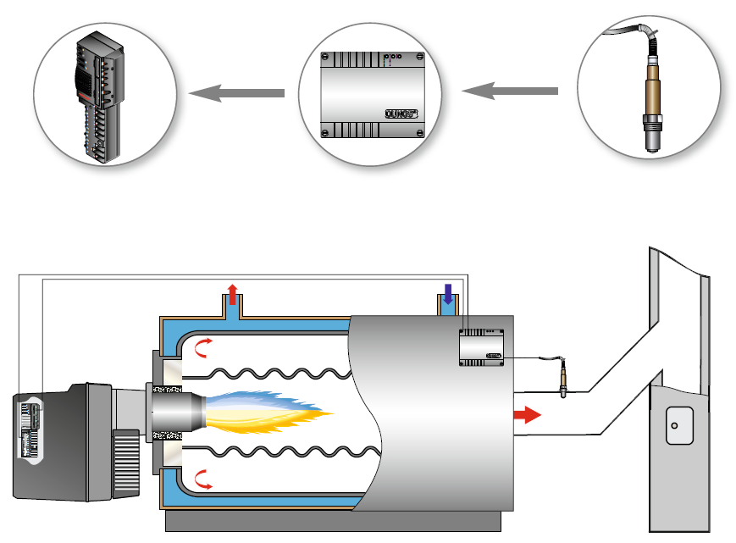
Gorionici serije W: O2 regulacija
O₂ regulacija za gorionike W30 i W40
Ušteda u gorivu i potrošnji el. energije
Smanjena emisija buke

Slide 8
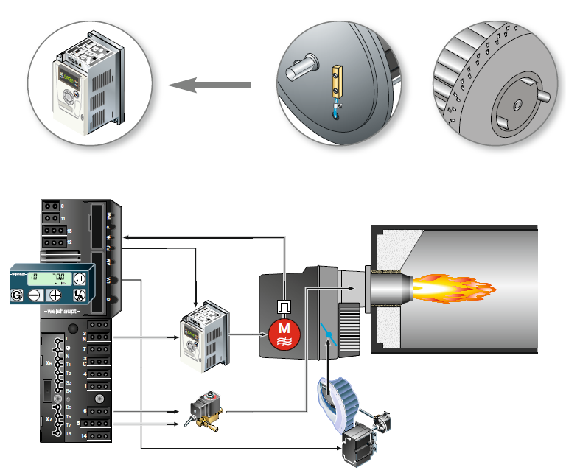
Gorionici serije W: frekventna regulacija
Integrisana frekventna regulacija za gorionike W20, W30 in W40

Slide 9
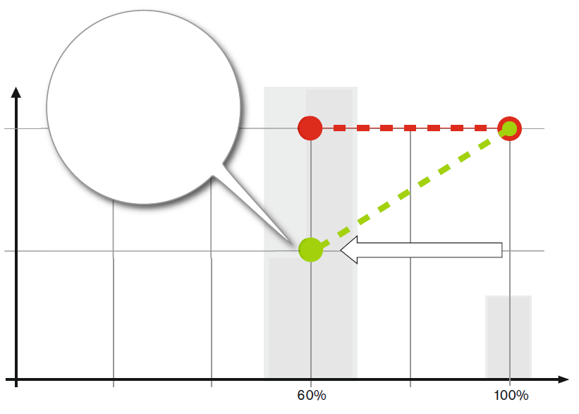
Frekventna regulacija: uštede kod uljnih gorionika
1. stepen: ca. 80 % rada
2. stepen: ca. 20% rada
Približno 50 % manja
potrošnja el. energije
Približno 7 dB(A) smanjenje
buke
snaga gorionika

Slide 10
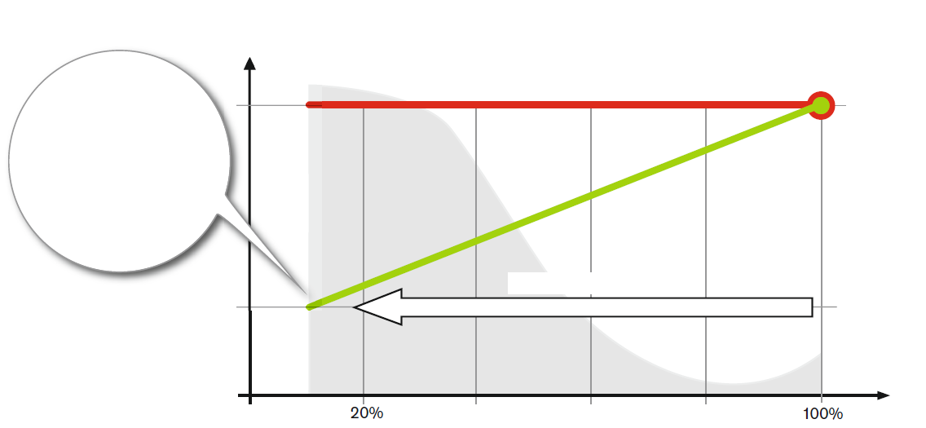
Frekventna regulacija: uštede kod gasnih gorionika
Min. moč
Max. moč
Približno 70 % manja
potrošnja el. energije
Približno 9 dB(A)
smanjenje
buke
Področje modulacije
Moč gorilnika

Slide 11
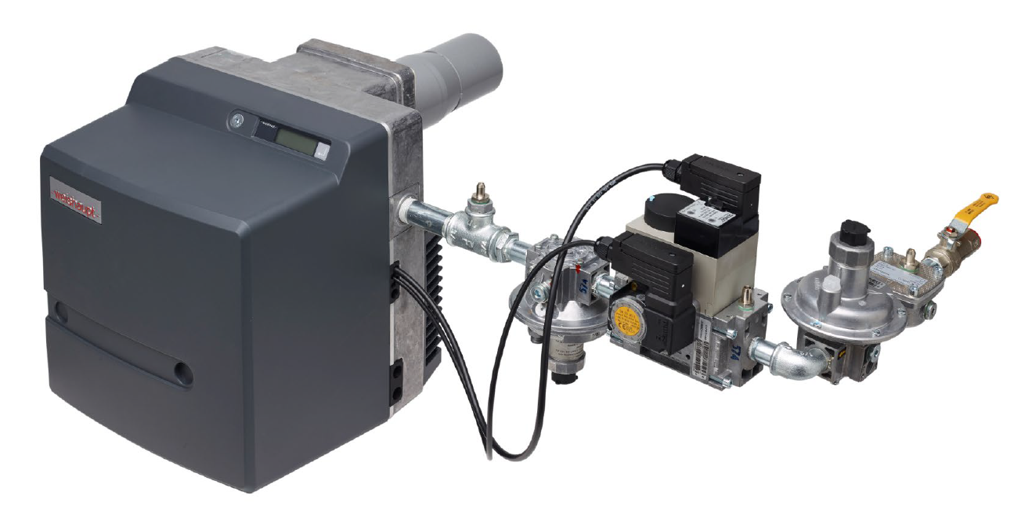
Gasni gorionici ZMI za upotrebu na tehnološkim uredjajima

Slide 12
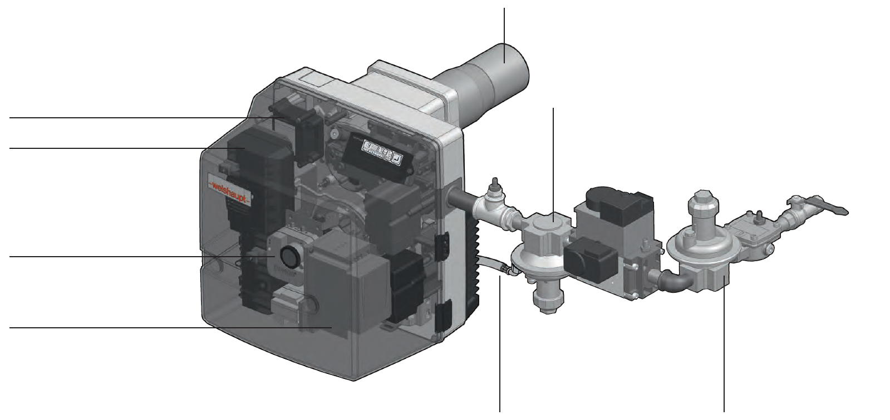
Sistemske komponente WG10/20 ZMI
ZMI plamena cev
FRNG regulator pritiska gasa
Optimira pritisak gasa kod malog opterećenja
Uredjaj za paljenje
W-FM 25
Vazd. presostat
Elektromotor
sa trajnim magnetom
i frekventnim pretvaračem
Impulsna cev
FRS regulator pritiska

Slide 13
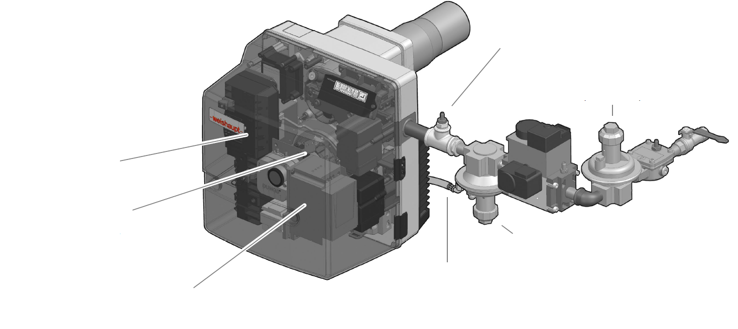
Gorionik WG30 ZMI – povećani regulacioni opseg i robustnost
Isporučivo: Juni 2025
Regulacijski opseg 1:17
Temperatura okoline do 50 °C
Regulacija br. okretaja
Gorionik za tehnološke naprave
Merno mjesto
FRS regulator predtlak gasa
W-FM 25
Elektromotor
sa trajnim magnetom
FRS regulator pritiska
Impulsna cev
Frekventni pretvarač

Slide 14
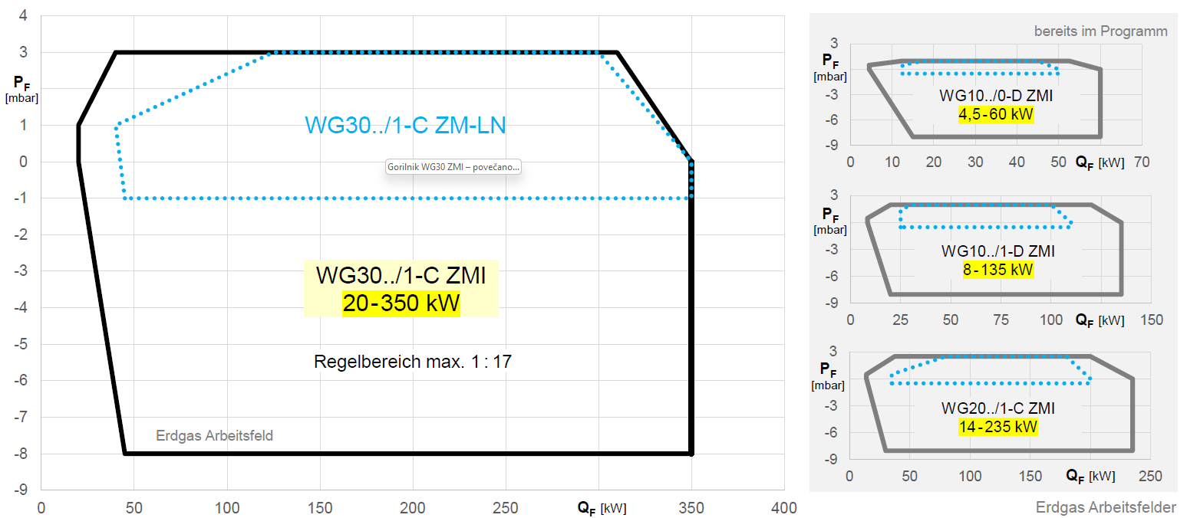
Gorionik WG30… /1-C ZMI (za zemni i tečni naftni gas)

Slide 15
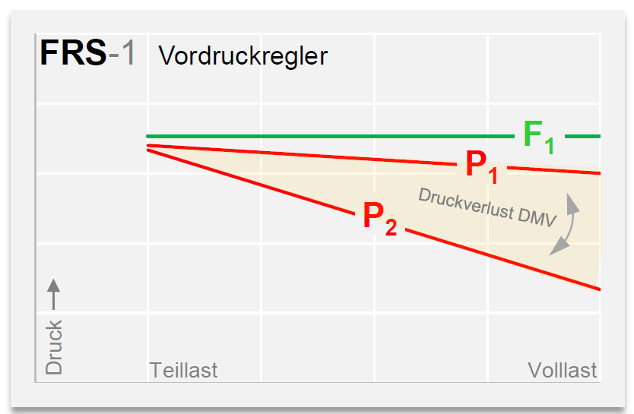
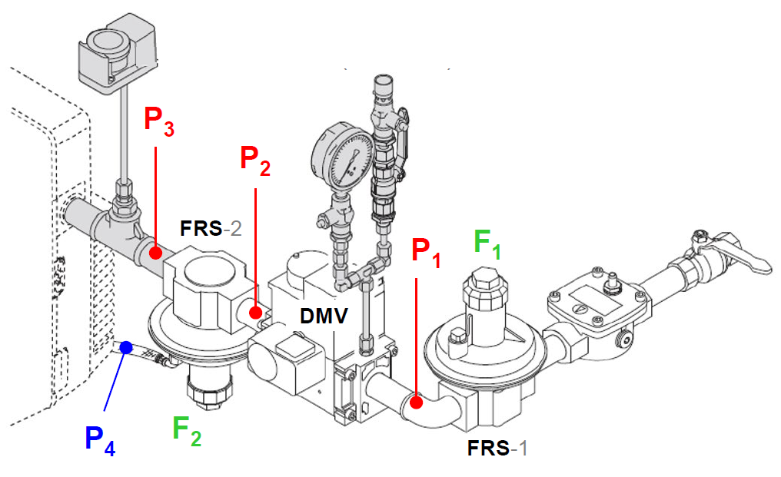
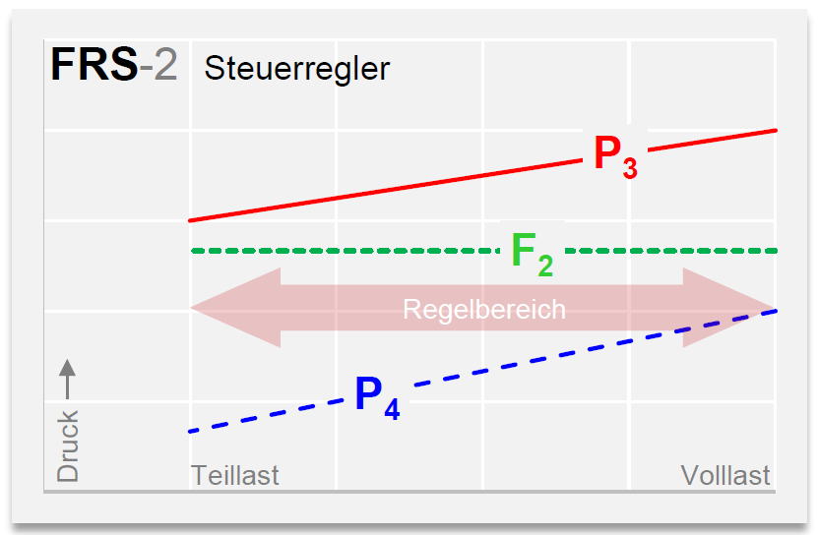
WG10-30 ZMI princip regulacionog opsega 1:17
Pritisak ventilatora (P4) preko impulsne cevi utiče na pritisak FRS2 regulatora.
Za veći p u impulsnoj cevi P4, podiže se isto pritisak gasa nakon FRS-2 regulatora P3 i obratno.
Na taj način može se spustiti regulacijski pritisak (P3) i povećati modulacijsko područje gorionika.

Slide 16
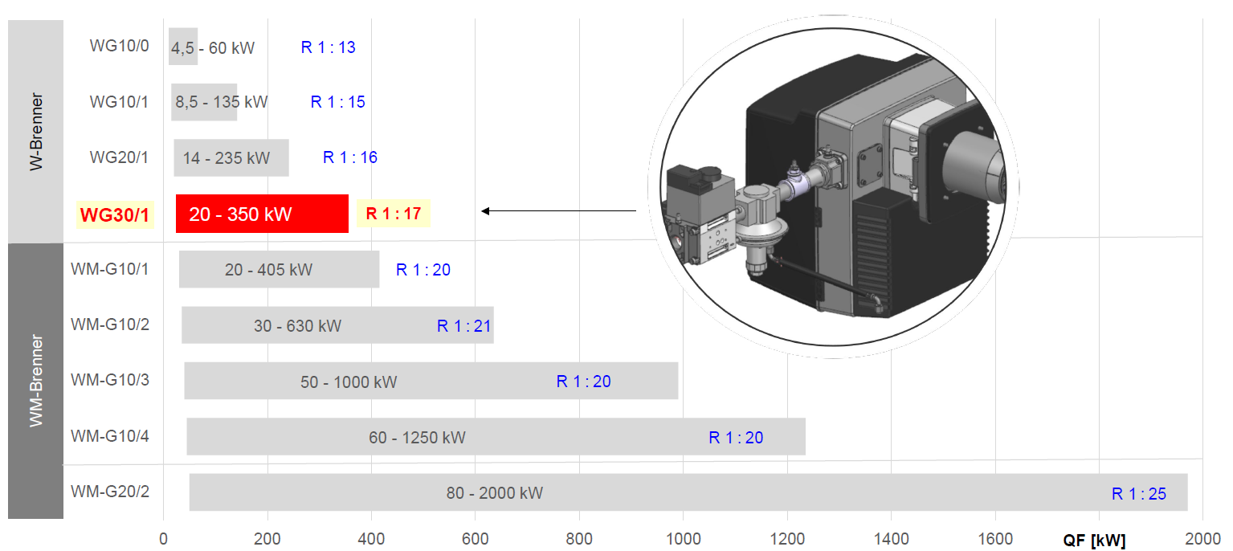
Gorilnik WG30… /1-C ZMI (za zemni i tečni naftni gas)

Slide 17
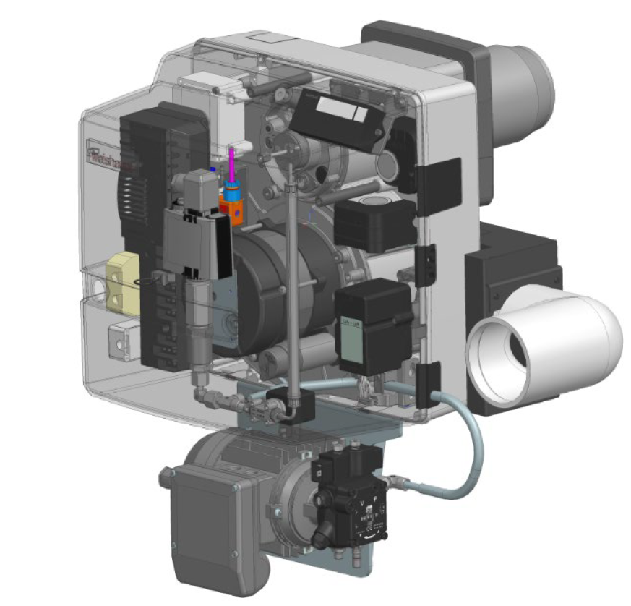
W- gorionici za tehnološke uredjaje / pekarske peći
Varijante opreme za veću robusnost

Slide 18
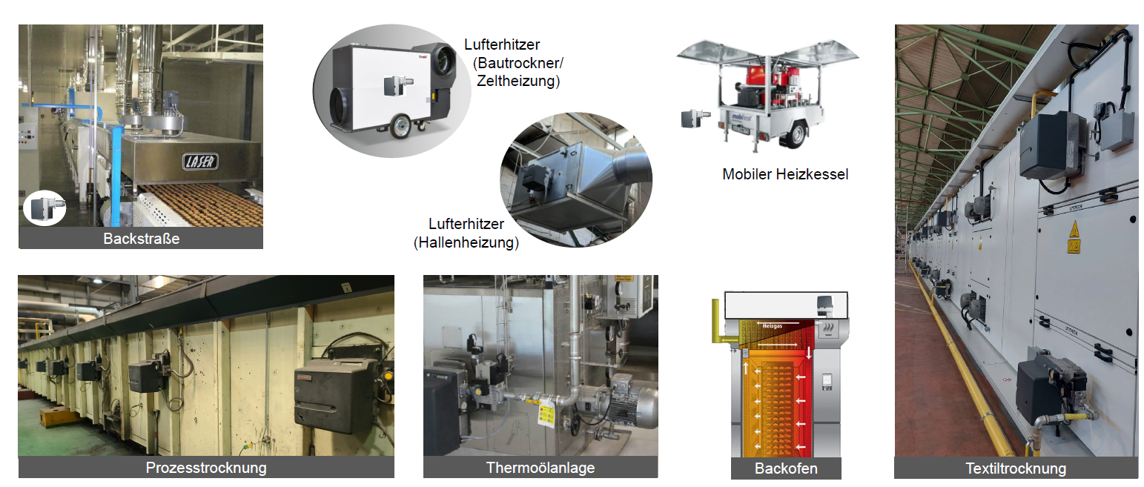
W- plamenici: reference izvan klasičnog grejanja

Slide 19
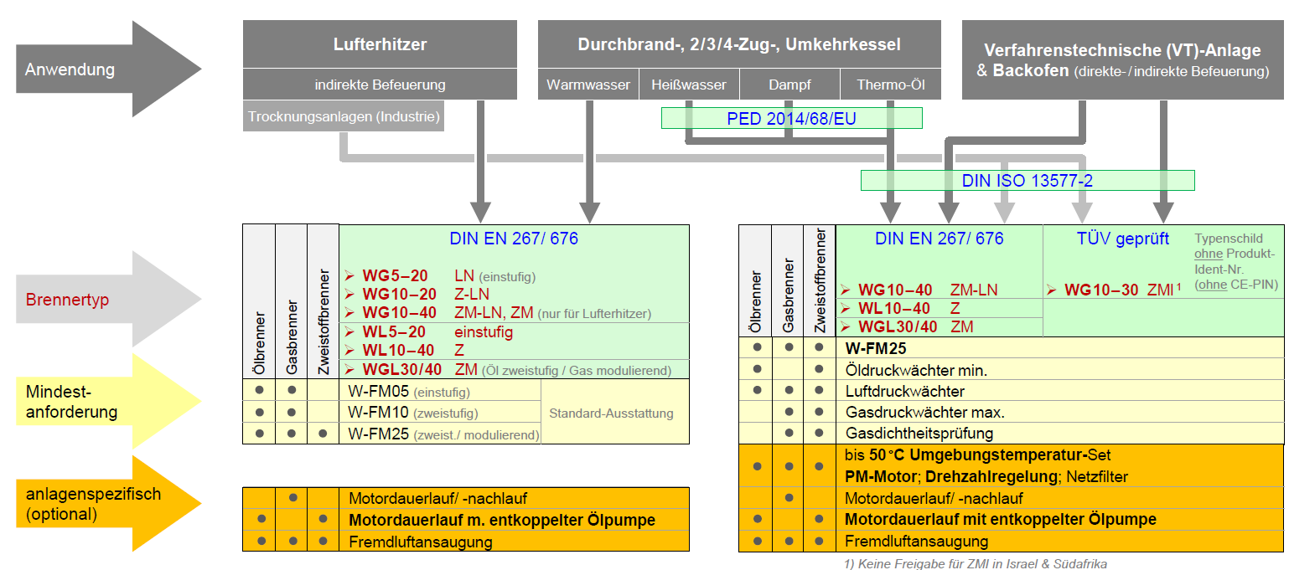
Potrebna oprema vezana na područje upotrebe

Slide 20
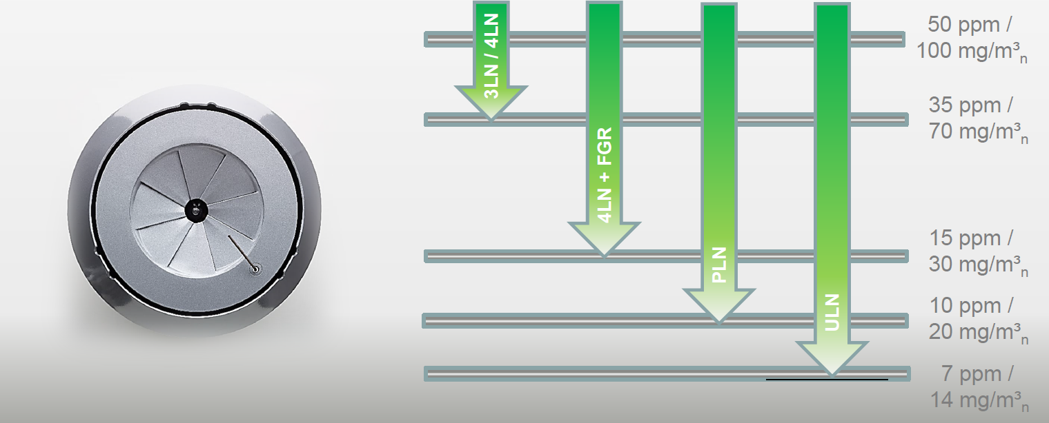
ULN Tehnologija

Slide 21
ULN gorionici
Gorivo: Prirodni gas i lož ulje EL
Snaga: do 11.000 kW na prirodni gas
NO_{x}: garantovano 7 ppm na prirodni gas (preračunato na 3% O2)
Tip ložišta: tropromajni kotao i prolazna ložišta
Napomena: Premix tehnologinja

Slide 22
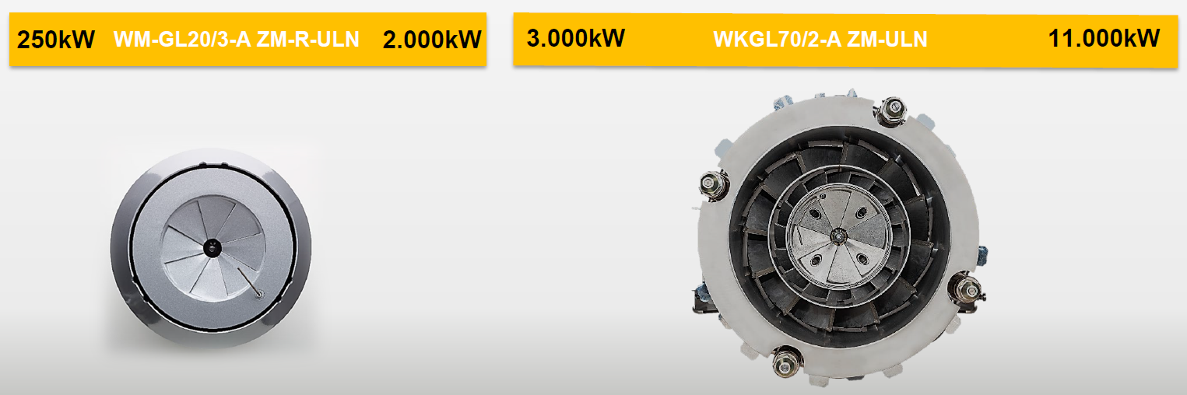
ULN gorionici: područje snage
WM gorionici
WK gorionici

Slide 23
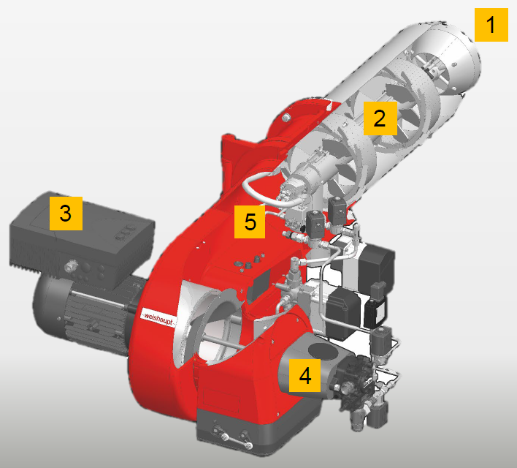
ULN plamenici: WM serija
Kombinovano mešalište
  NOx plin 7 ppm (na 3% O2)
  NOx lož ulje 90 ppm (na 3 % O2)
Mešalište
  Višestepeno doziranje goriva
  Integrisan nadzor temperature
  Dupli nadzor plamena
Frekventni pretvarač serijski
Magnetna spojnica serijski
Gasni pilot za paljenje serijski

Slide 24
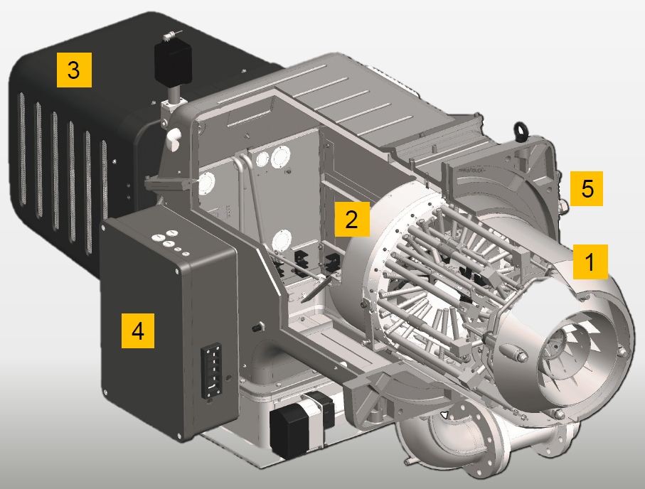
ULN gorionici: WK Serija
Kombinovano mešalište
  NOx gas 7 ppm (na 3% O2)
  NOx lož ulje 90 ppm (na 3 % O2)
Mešalište
  Višestepeno doziranje goriva
  Integrisan nadzor temperature
  Dupli nadzor plamena
Regulacioni agregat
Elektro-priključni ormar
Gasni pilot za paljenje

Slide 25
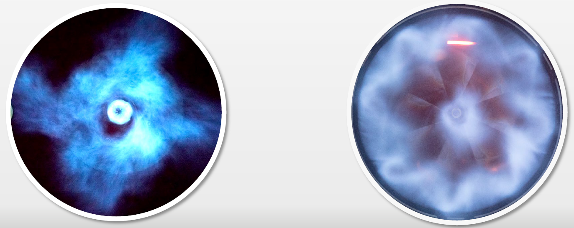
ULN gorionici: plamen
WM serija
WK serija

Slide 26
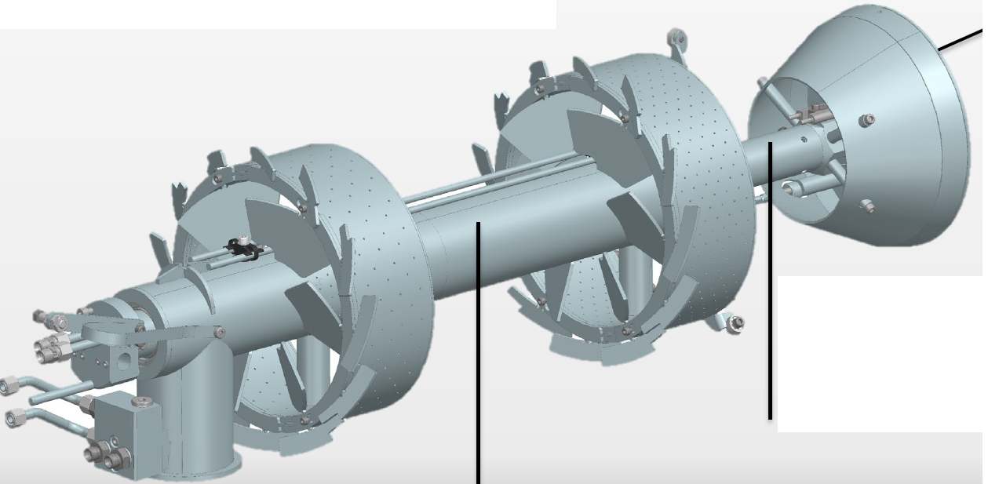
ULN princip
Paljenje
Dovod i paljenje homogene smeše
Druga komora miješanja
Finalno mešanje homogene zapaljive smeše vazduha i goriva
Prva komora miješanja
Predmešanje nezapaljive smeše vazduha i goriva

Slide 27
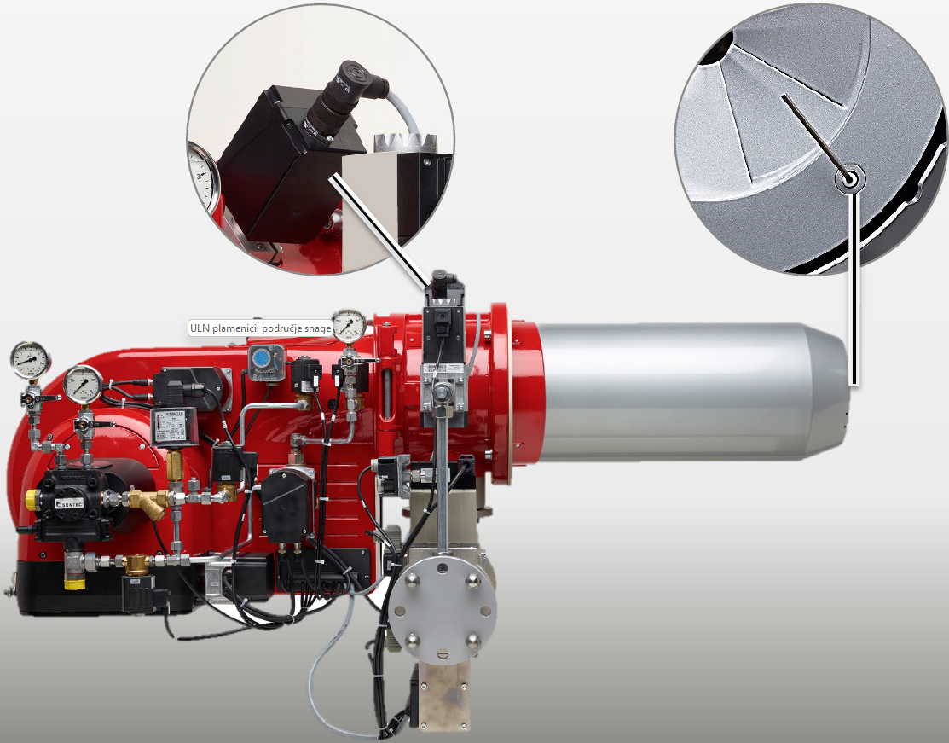
ULN: maksimalna sigurnost - dupli nadzor plamena
Paljenje
Dovod i paljenje homogene smeše

Slide 28
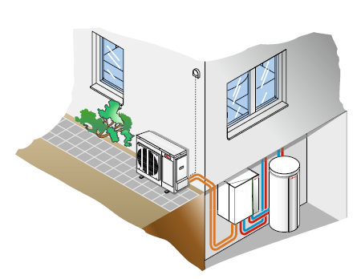
Hvala na pažnji!
Elementi za grejanje i hlađenje

